Slide 1
Sosiaalinen kestävyys
Sosiaalinen kestävyys

Slide 2
Lisenssiehdot
Tämä teos on lisensoitu Creative Commons Nimeä-EiKaupallinen-JaaSamoin 4.0 Kansainvälinen -lisenssillä.

Slide 3
Sosiaalinen kestävyys
Satu Ranta-Tyrkkö
Notes:
Valitse diasetistä omalle ryhmällesi sopivimmilta tuntuvat osuudet (ei liikaa)
Muokkaa settiä ja tehtäviä omaan tyyliisi ja opetusryhmällesi sopiviksi

Slide 4
Sisältö
Mitä sosiaalisella kestävyydellä tarkoitetaan
Sosiaalisen kestävyyden osatekijöitä
Yhteenkuuluvuus
Yhdenvertaisuus

Slide 5
Virittäytyminen
Kerro vieruskaverille jokin sellainen asia, joka on tänään herättänyt hyvää mieltä, iloa, tuntunut mukavalta tai innostanut.

Slide 6
YK:n kestävän kehityksen tavoitteet, Agenda2030​
17:llä kestävän kehityksen tavoitteella pyritään kattamaan ihmisten ja planeetan hyvinvoinnin kannalta kaikki kriittiset kysymykset. Niissä kiinnitetään erityistä huomiota kehityksen perustavanlaatuisiin edellytyksiin: rauhaan ja turvallisuuteen, ympäristön hyvinvointiin ja talouskasvun oikeudenmukaiseen jakautumiseen.
Notes:
Miikka 3 min

Slide 7
Sosiaalinen kestävyys/ YK:n kestävyystavoitteet
https://www.youtube.com/watch?v=OVZcYqJ8nJ4
Notes:
Video Supersankarihommia ja kestävää kehitystä 2030/ Ulkoasianministeriö, kesto 2:22 minuuttia
Sosiaalisen kestävyyden kanssa samansuuntaisia tavoitteita ovat YK:n kestävän kehityksen tavoitteet, joita käsitellään myös lukion maantiedon kurssilla, ja niistä erityisesti tässä diassa olevat
KAIKKI VAIKUTTAA KAIKKEEN: tavoitteet ovat kytköksissä toisiinsa, esim. RAUHA on muiden tavoitteiden toteutumisen edellytys – ja sota tuhoisaa kestävyyden kaikkien ulottuvuuksien kannalta.
Vastaavasti sosiaaliseen kestävyys kytkeytyy tiiviisti kestävyyden muihin osa-alueisiin: sosiaalista kestävyyttä ei pidemmän päälle ole ilman ekologista ja taloudellista (maapallon resurssit ehtivät uusiutumaan nopeammin kuin niitä käytetään, jne.) kestävyyttä.
Sosiaalisen kestävyyden vahvistaminen lisää yksilöiden ja yhteisöjen joustavuutta ja sopeutumiskykyä muuttuvissa olosuhteissa.

Slide 8
Agenda 2030 | Sosiaalinen kestävyys
Sosiaalinen kestävyys

Slide 9
Sosiaalinen kestävyys (Kuntaliitto, THL)
Kokonaisvaltaista fyysistä, psyykkistä ja sosiaalista hyvinvointia ➔ hyvä ja merkityksellinen arki
Hyvinvoinnin edellytykset siirtyvät sukupolvelta toiselle
Elämän laatu: ”asiat, joita ilman kenenkään ei tulisi olla”
Notes:
- Sosiaalisen kestävyyden ydinaluetta on inhimillinen hyvinvointi eri ulottuvuuksissaan
- Sosiaalista kestävyyttä edistää eriarvoisuuden vähentäminen hyvinvoinnissa, terveydessä ja osallisuudessa
- Asiat, joita ilman kenenkään ei tulisi olla: Perustarpeet ja turvallisuus, myös silloin, kun niiden saamiseen eivät omat voimat tai kunto riitä. Ei siis tarkoita, että ihmisen tulisi saada kaikki, mitä hän sattuu haluamaan. Erilaiset halut voivat olla rajattomia, ja kun saa yhden haluamansa asian, alkaa haluta seuraavaa –

Slide 10
Sosiaaliseen kestävyyteen kuuluu
Yksilön hyvinvointi
Yhteinen hyvinvointi: Kuinka kohtelemme toisiamme ja toimimme yhteisöinä
Notes:
Sosiaalisessa kestävyydessä kyse ihmisten hyvinvoinnista yhdessä (eroineen päivineen) ja erikseen, nyt ja tulevaisuudessa
Sosiaalinen kestävyys on kytköksissä kestävyyden muihin ulottuvuuksiin: ekologinen kestävyys (muiden lajen ja ekosysteemien hyvinvointi) on pidemmän päälle sosiaalisen ja taloudellisen kestävyyden ehto; toisaalta sitä vaikea saavuttaa ilman sosiaalista ja taloudellista kestävyyttä
Kuva: Satu RT, Kochi 2023

Slide 11
Sosiaalisen kestävyyden osatekijöitä
Yhteiskunnallinen oikeudenmukaisuus ja osallisuus
Resurssien ja toimintamahdollisuuksien oikeudenmukainen jakautuminen
Riittävä toimeentulo
Riittävät hyvinvointipalvelut
Turvallisuus
Yksilön mahdollisuus vaikuttaa omaan elämäänsä
Yhteisöllisyys
Kiinnittyminen yhteiskuntaan

Slide 12
Tehtävä 1. Asetu janalle
Olen käynyt tänä vuonna kirjastossa ja/ tai uimahallissa (kyllä/en)
Voin tarvittaessa käyttää julkisia liikennevälineitä, esimerkiksi tulla bussilla kouluun (kyllä/en)
Minusta tuntuu, että nuoria kuunnellaan (kyllä/ei)
Suomessa lääkäriin pääsy on helppoa ja sairaat saavat tarvitsemaansa hoitoa (kyllä/ei)
Suomessa kenenkään ei tarvitse nähdä nälkää (kyllä/ei)
Suomessa naiset ja miehet ovat tasa-arvoisia keskenään (kyllä/ei)
Notes:
2: Kaupungeissa asuvista 94% pystyy hyödyntämään julkista liikennettä, pienemmillä paikkakunnilla ja maaseudulla tilanne huonompi
4: Suomessa terveydenhuolto on joiltain osin huippuluokkaa maailmassa, ja periaatteessa jokainen hoidetaan MUTTA silti eroja hoitoon pääsyssä ja esimerkiksi elinajanodotteessa; Julkinen terveydenhuolto hyvää, mutta kärsii osin resurssipulasta
Joskus hoitoon pääsy vaikeaa, jos ei ole läheistä, joka jaksaisi sinnikkäästi taistella hoitoon pääsyn puolesta silloin, kun hoitoa/ apua taritseva ei itse jaksa
Väliinputoamisvaarassa ovat ihmiset, joilla useampia ongelmia yhtä aikaa, erityisesti jos yhtä aikaa sekä mielenterveys- ja päihdeongelma
5: Suomessakin nälkäisiä esim. asunnottomissa, ja moni joutuu turvautumaan tulojen pienuuden yms. syistä johtuen ruoka-apuun. Nyt: hintojen kallistuminen, ilman että tuet/ palkat vastaavasti nousevat. Suomessa ruuan puutetta yleisempi ongelma on kuitenkin ruuan laatu: (ei ole terveellistä, sisältää liikaa energiaa suhteessa energian tarpeeseen → ylipaino → korkeampi riski sairastua tiettyihin sairauksiin). Väestön terveyttä edistävä ja sairauksia väestötasolla ehkäisevä, sekä terveyseroja eri sosioekonomisten (= selitä?) ryhmien välillä kaventava työ on samalla hyvinvoinnista ja sosiaalisesta (+ taloudellisesta) kestävyydestä huolehtimista.
6: Periaatteessa kyllä ja syrjintä kielletty; käytännössä parannettavaa.
Lähisuhdeväkivalta: Suomi EU:n toiseksi vaarallisin maa naisille, koskee niin rikkaita kuin köyhiä. Kohonnut väkivallan riski: haavoittuvissa asemissa olevat naiset, kuten sukupuolivähemmistöön kuuluvat, nuoret naiset, seksityötä tekevät, ikääntyneet, rodullistetut, rikoksiin syyllistyneet, romaninaiset, hengellisiin yhteisöihin kuuluvat
Naisen euro vuonna 2021 oli Suomessa 84 senttiä
Naisia hyvin mukana poliittisessa päätöksenteossa, mutta taloudellisessa päätöksenteossa naisia on paljon miehiä vähemmän.

Slide 13
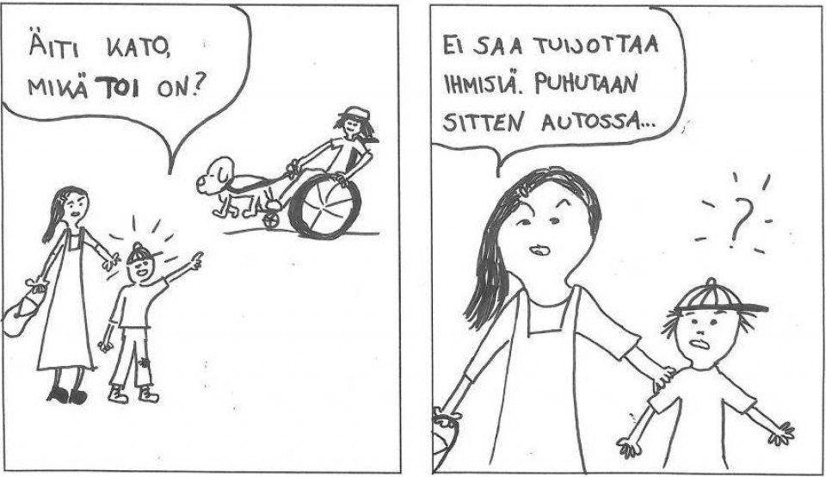
Yhdenvertaisuus 1/2

Slide 14
Yhdenvertaisuus 2/2
Kuvat: https://erilainensamanlainen.wordpress.com/ (sarjakuvatyöpajojen satoa)
Notes:
Mitä ajatuksia näistä?

Slide 15
Syrjintä ja rasismi
Vaikka erilaisuuteen suhtaudutaan aiempaa hyväksyvämmin, yhteiskunta toimii pitkälti enemmistön ehdoilla
Syrjintää tapahtuu eri elämänalueilla ja sen muodot kytkeytyvät usein toisiinsa (esim. sukupuoli + ihonväri + tulotaso)
Enemmistöön kuuluvat (esim. valkoihoiset) eivät yleensä havaitse syrjiviä rakenteita, koska ne eivät näy heidän arjessaan.
Rasismi = Rodullistettujen (ei-valkoisten) ihmisten syrjintä politiikassa, kulttuurissa ja arkisissa käytännöissä
Suomessa kohdistuu esimerkiksi saamelaisiin, romaneihin, ja ei-valkoisiin maahanmuuttajiin
Syvällä yhteiskunnan valta-asetelmissa ja rakenteissa
Tahalliset ja tietoiset teot (vihapuhe, väkivalta)
Tahattomat pelot ja ennakkoluulot
Syrjivät toimintatavat ja prosessit työelämässä, koulutuksessa ja palveluissa
Kuva: stop-racism-concept_23-2148578339.avif
Notes:
Remi Eddo-Lodge: Suuri enemmistö valkoisista kieltäytyy näkemästä rakenteellista rasismia ja sen ilmentymä. … he eivät ole koko elämänsä aikana ymmärtäneet edustavansa valkoisen ihonvärinsä vuoksi normia, josta kaikki muut poikkeavat. … He kuvittelevt vilpittömästi, että valkoisen ihonvärin myötävaikutuksella eletty elämä voi olla ja sen tulee olla universaali kokemus. … Heidän ei ole milloinkaan tarvinnut pohtia, mitä valkoisuus merkitsee valta-aseman kannnalta … kun asiasta muistutetaan, he ottavat sen hyökkäyksenä. asiasta muistutetaan
Seksuaalivähemmistöjen kokema syrjintä
Kokemukset syrjinnästä eivät katoa kieltämällä ne. Rasismilla ja syrjintä ovat rakentuneet eri paikoissa eri tavon. Esimerkiksi suomalaisen rasismin historia jailmenemismuodot ovat erilaiset kuin esimerkiksi yhdysvaltalaisen. Koska rasismi on rakenteellinen ongelma, eikä vain yksittäisten ihmisten huomoa käytöstä, sitä on välillä vaikea tunnistaa.
Rasismin ja syrjinnän tunnistaminen ja niiden käsittely auttavat murentamaan niitä ja niiden voimaa

Slide 16
Yhdenvertaisuus = kaikki ihmiset ovat samanarvoisia
sukupuolesta
iästä
etnisestä tai kansallisesta alkuperästä
kansalaisuudesta
kielestä
uskonnosta ja vakaumuksesta
mielipiteestä
vammasta
terveydentilasta
seksuaalisesta suuntautumisesta
tai muusta henkilöön liittyvästä syystä riippumatta
Notes:
Mitä muita henkilöön liittyviä syitä keksitte?
Henkilöön liittyvät tekijät, kuten syntyperä tai ihonväri, eivät saisi vaikuttaa ihmisten mahdollisuuksiin päästä koulutukseen, saada työtä ja erilaisia palveluja - perusoikeudet kuuluvat kaikille.
Suomen perustuslaissa yhdenvertaisuuden periaate viittaa sekä syrjinnän kieltoon että ihmisten yhdenvertaisuuteen lain edessä.
Lähde https://yhdenvertaisuus.fi/
Useita elämänalueita koskevat erityiset syrjintäkiellot. Tällaisia ovat työelämä, oppilaitokset, etujärjestöt tai toiminta, joka liittyy tavaroiden ja palveluiden tarjontaan ja saatavuuteen (tasa-arvolain 8 – 8 e §). Lisäksi tasa-arvolaki kieltää syrjinnän.
Nämä asiat lainsäädännössä. Käytännössä kuitenkin väliä, miten kohtelemme toisiamme, ja millä perusteella arvotamme toisiamme.
Se kertoo paljon myös meistä itsestämme ja arvoistamme. Kukaan ei halua joutua syrjityksi/ epäoikeudenmukaisesti kohdelluksi.
Silti kuka tahansa ihminen voi joutua kohtaamaan syrjintää tai ennakkoluuloja jonkin hänen liittyvän syyn perusteella. Syrjinnälle erityisen alttiita ovat henkilöt jotka kuuluvat ryhmiin joihin kohdistuu negatiivisia stereotypioita ja ennakkoluuloja. Vaikka syrjinnän mekanismit ovat usein samanlaisia, syrjintätilanteet vaihtelevat eri ryhmien kohdalla. Eri ryhmien erityskysymysten tunteminen voi auttaa tunnistamaan syrjintää.
Minkälaisia syrjiviä käytäntöjä tai tilanteita tunnistatte esimerkiksi tästä oppilaitoksesta tai laajemmin yhteiskunnasta? Minkälaisia ajatuksia nämä herättävät? Miten toivoisitte tilanteiden muuttuvan ja miten/ kuka niitä voisi muuttaa?

Slide 17
Lähteitä ja linkkejä
Eddo-Lodge, Reni (2017) Miksi en enää puhu valkoisille rasismista. Suomentanut Saana Rusi. Helsinki: Gummerus.
Helne, Tuula & Hirvilammi, Tuuli. (2021) Puristuksissa? Nuoret ja kestävän hyvinvoinnin ehdot. Kelan tutkimus. Helsinki.
https://mieli.fi/
Pihkala, Panu (2017) Päin Helvettiä? Ympäristöahdistus ja toivo. Helsinki: Kirjapaja.
Pihkala, Panu, Sangervo, Julia & Jylhä, Kirsti M. (2022) Nuorten ilmastoahdistus ja ympäristötunteet. Teoksessa Tomi Kiilakoski (toim.) Kestävää tekoa. Nuorisbarometri 2021. Helsinki: Valtion nuorisoneuvosto, Nuorisotutkimusseura/Nuorisotutkimusverkosto, ja Opetus. j kulttuuriministeriö, 95-116.
Virtanen, Harri (2022) Trauma ja luonto: Eli kuinka selviytyä ekoahdistuksesta. Helsinki: SKS Kirjat.
https://www.ymparistoahdistus.fi/

